Slide 1

Outil fédéral Oval-e
Fédération française de rugby

Slide 2
A destination des clubs, des affiliés, des ligues et des services métiers de la FFR
Connexion sur le site internet avec un identifiant correspondant au numéro de licence et un MDP
Permet de créer des affiliations, des mutations, d’obtenir des listings des licenciés, dirigeants…
Seulement le président possède ces droits, ce dernier attribue ensuite aux dirigeants les droits pour les affiliations, les mutations, la feuille de match, les déclarations d’assurance, les tutorats.

Slide 3
Gérer les droits de sa structure
Le droit G_PRES ne peut être accordé qu'à une personne ayant un rôle spécifique :
G_PRES : Président de club / de Ligue Permet d'accéder aux fonctionnalités liées à la dématérialisation des votes lors des Assemblées Générales, regroupe les fonctionnalités du G_USR, ainsi que l'aspect consultatif du G_ADM.
Il ne peut être délégué que par la FFR et à condition de fournir un justificatif : merci d'adresser la demande à dajc@ffr.fr . Le droit G_PRES permet aussi la délégation des autres droits sur la structure, et notamment le droit G_USR ci-dessous.
Les autres droits sont accessibles à tous les rôles, et peuvent être délégués par la structure :
G_USR : gestionnaire des utilisateurs Permet de déléguer des droits aux membres, de modifier les commissions. Il est accordé par le droit G_PRES et limité à 3 maximum par structure
G_ADM : gestionnaire administratif Permet de modifier les informations de la structure, d'imprimer les cartes de qualification, de visualiser le solde du compte

Slide 4
Il est nécessaire qu’à minima le président, trésorier et secrétaire soient licenciés. Cela doit être intégré dans l’organigramme club d’ovale.
G_AFF : gestionnaires des affiliations Permet d'initialiser les demandes d'affiliations, de les transmettre pour validation, d'ajouter des compléments
G_LEC : droit de lecture seule
G_TUT : gestionnaire des autorisations de jouer dans deux clubs
G_DTA : gestionnaire des arbitres Permet de convoquer les officiels désignés par le G_DES, de saisir les indisponibilités, etc.
G_DES : désignation des officiels de rencontres, consultation des diplômes
G_RF : Représentants Fédéraux
G_CPT : gestionnaire des compétitions Permet de créer et administrer les compétitions de son périmètre, de modifier les regroupements, de positionner le terrain d'une rencontre
G_FDM : gestionnaire Feuille De Match Permet d'administrer la Feuille de Match Dématérialisée (=FDMD), sur Oval-e et les applications dédiées
G_MED : gestionnaire médical Permet de saisir les cartons bleus, de requalifier les personnes une fois les tests passés

Slide 5
Comment attribuer des droits sur oval-e ?
Aller sur la page club sur Oval
Créer une commission :
Cliquer sur le nom du club en haut à droite → menu horizontal, « Commissions » → Créer une commission → Valider
Pour le code et adresse email : NE RIEN NOTER
Intégrer des membres à la commission
Cliquer sur le triangle à gauche du numéro de commission → ajouter une personne, puis valider, le membre apparaît dans le tableau → dans le tableau, choisir « affecter des droits »
Attribution des droits
→ Cliquer en haut à droite sur le nom du club → cliquer sur « Droits » → Cocher les droits choisis pour les personnes

Slide 6
Comment créer sa licence ?
Sur ovale, rentrer identifiant et MDP
Attention au moment de la sélection du mot de passe à ne pas créer un espace avant ou après !
Connexion → ouverture du dossier
Cliquer sur « Cliquer ici pour demander une affiliation »
Étape 0: informations sur les mutations (UNIQUEMENT POUR JOUEURS MUTÉS)
Cochez votre accord pour la mutation, attention le club quitté ne sera informé de votre mutation qu'à partir du moment où vous aurez validé cette étape.
Cochez le motif de mutation.

Slide 7
Etape 1: Informations personnelles
Bien vérifier l'exactitude des informations, les modifier si nécessaire. Attention toutes les lignes avec le signe *sont obligatoires
L’adresse mail renseignée sur le formulaire de demande de licence doit impérativement correspondre à celle du demandeur ou de son représentant légal s’il est mineur.
Etape 2 : Sélectionner les licences désirées
Bien contrôler que le type de licence qui vous concerne soit bien sélectionné par un OUI ou NON. Possibilité de cumuler les fonctions.

Slide 8
Etape 3 : Valider les mentions légales et assurance
1. « Le demandeur déclare par la présente » Cocher « J'ai pris connaissance et j'accepte les conditions de la FFR »
2. « Informations relatives aux précautions à prendre afin de pratiquer le rugby » Cocher « Je reconnais avoir été informé par la FFR... »
3. « Traitement des données personnelles » Cliquer sur « Consulter et valider vos choix des données personnelles » →ouverture document, au bas de ce document trois cases à cocher → Valider
4. « Informations relatives aux assurances à prendre afin de pratiquer le rugby », Cliquer sur « Consulter et valider le contrat d'assurance et les options » → ouverture document
Option avec assurance : télécharger document « Notices d’assurance 2020-2021 », télécharger → remplir → envoi à l’assureur (Bandeau avec certificat médical à remplir par le médecin)
Cliquer et sauvegarder les informations

Slide 9
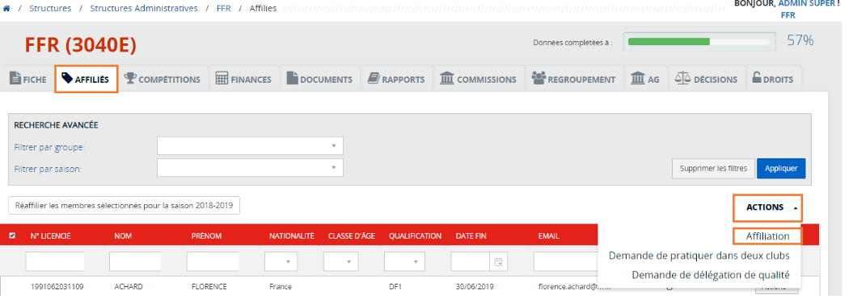
Comment affilier une personne ?
Sur la fiche de la structure, depuis l’onglet «AFFILIES», l’on peut lancer une demande d’affiliation en cliquant sur «ACTIONS».

Slide 10
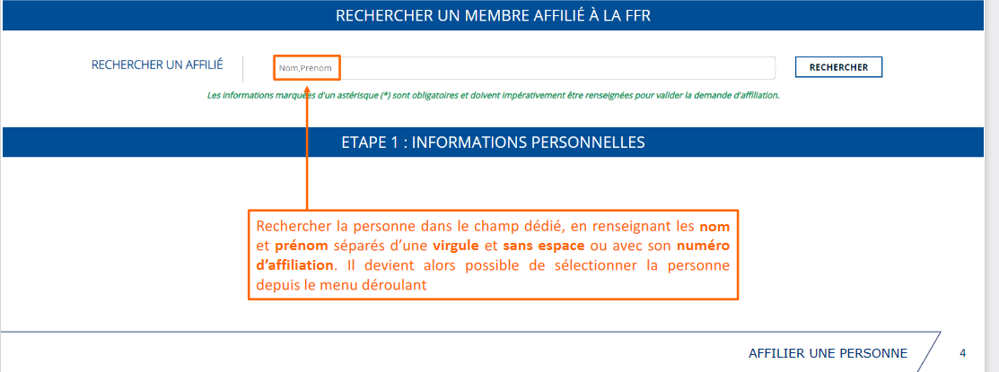
Dans le cas où la personne a déjà été affiliée :

Slide 11
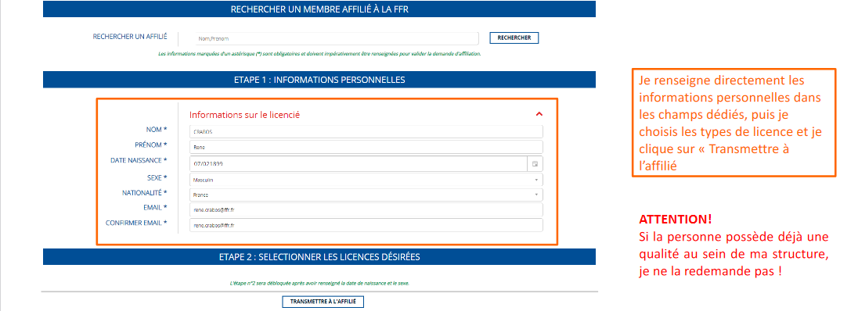
Dans le cas où la personne n’a jamais été affiliée

Slide 12
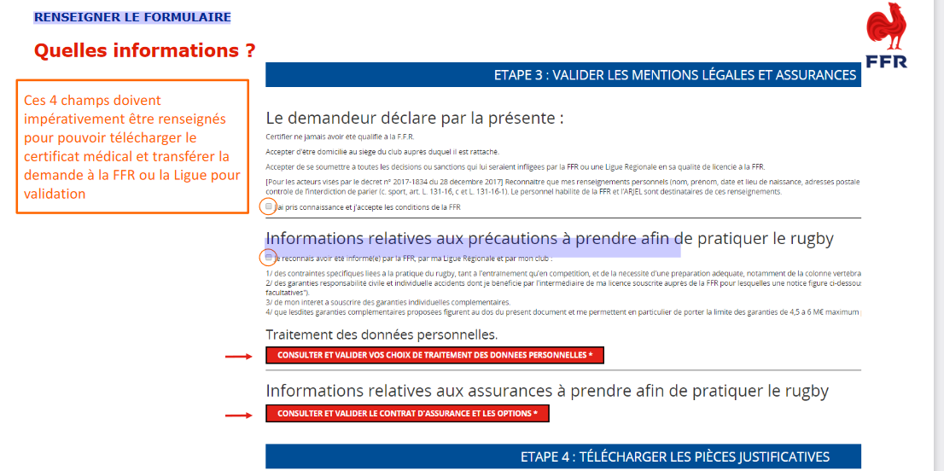
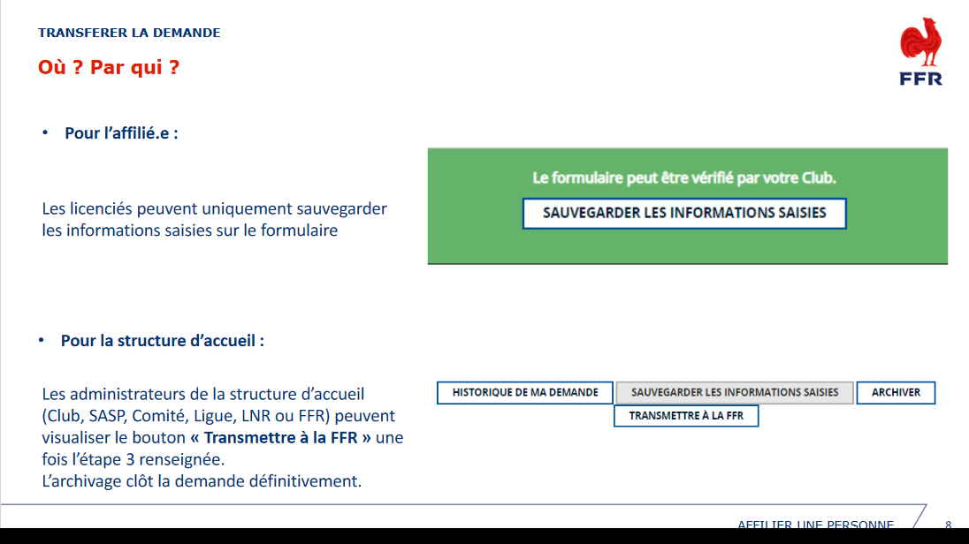
RENSEIGNER LE FORMULAIRE

Slide 13
Comment procéder à la ré-affiliation de vos membres ?
Contrôler l'exactitude des adresses mail de vos joueurs(euses)
Connexion sur Oval-e2
Cliquer en haut à droite sur le nom de votre club → cliquer sur Affiliés
Possibilité de procéder à une recherche avancée, en sélectionnant par groupe (joueurs, dirigeants...)
Filtrez par saison en sélectionnant la saison passée 2024 2025, puis cliquez sur Appliquer
Les licenciés de la saison passée apparaissent → cocher la case blanche à côté des personnes que vous souhaitez réaffilier → cliquer au-dessus de la barre rouge sur « Réaffilier les membres sélectionnés pour la saison 2025-2026 »

Slide 14
Assouplissement du processus de délivrance des licences
Depuis le 1 juillet 2020, le renouvellement des licences de joueur amateur et dirigeant (ressortissant français ou UE) est directement validé par le club.
Un validateur ne peut pas examiner sa propre licence.
Le rugby à XV et le rugby à 7 n’étant plus des disciplines à contraintes particulières au sens du code du sport, les mineurs ne devront plus fournir de certificat médical pour obtenir ou renouveler leur licence. En lieu et place, ils devront attester, tous les ans, sur le formulaire de demande de licence, d’une part, avoir complété le questionnaire de santé conjointement avec la personne exerçant l’autorité parentale et, d’autre part, que les réponses ne conduisent pas à fournir un certificat médical. Si, au cours de la saison, la personne est amenée à avoir 18 ans, elle devra fournir, dès sa demande de licence, un certificat médical de non contre-indication à la pratique du rugby.

Slide 15
Assouplissement du processus de délivrance des licences
PERSONNES MINEURES | PERSONNES MAJEURES
ECOLE DE RUGBY : Moins de 6 ans à Moins de 14 ans et F15 AFFILIATION – RENOUVELLEMENT – MUTATION : Questionnaire de santé Copie du livret de famille ou carte d’identité RECTO VERSO 1ERE AFFILIATION MASCULIN M16 et (M18 né en 2009) - NON 1ERE LIGNE Questionnaire de santé ou CM FFR 2025.2026 M16 et (M18 né en 2009) – 1ère Ligne : Joindre un Certificat médical – Formulaire FFR 2025.2026 M18 : Né en 2007 et 2008 (Majorité dans la saison 2025.2026) Joindre un certificat médical- FFR 2025.2026. PHOTO RECENTE DU DEMANDEUR | 1ERE AFFILIATION MASCULIN 1PLUS DE 18 ANS : Joindre Certificat médical formulaire FFR 2025.2026 RENOUVELLEMENT PLUS DE 18 ANS NON 1ERE LIGNE (Moins de 35 ans) : Attester le questionnaire de santé si CM moins de 5 ans, +35 ans CM moins de 3 ans PLUS DE 18 ANS 1ERE LIGNE – JOINDRE UN CERTIFICAT MEDICAL DE MOINS D’UN AN A LA DATE DE LA DEMANDE
Notes:
Les majeurs devront quant à eux fournir un certificat médical pour obtenir une première licence. Pour le renouvellement, un certificat médical ne sera requis que tous les 5 ans pour les licenciés âgés de moins 35 ans, et tous les 3 ans pour les licenciés âgés de plus de 35 ans. Lorsque le licencié n’est pas obligé de fournir un certificat médical, le renouvellement de la licence sera conditionné à la réalisation du questionnaire relatif à l’état de santé.
Toutefois, les joueurs et joueuses amenés à évoluer aux postes de première ligne restent soumis à l’obligation de transmettre un certificat médical de non contre-indication à la pratique du rugby chaque saison.
En pratique, les deux questionnaires de santé (mineurs et majeurs) seront disponibles sur le logiciel Oval-e, en bas du formulaire de demande de licence dès l’ouverture de ladite campagne. Il ne sera cependant pas nécessaire de joindre le formulaire à la demande de licence puisqu’il suffira que le demandeur atteste sur l’honneur ne pas être concerné par un certificat médical et que chacune des rubriques du questionnaire relatif à son état de santé donne lieu à une réponse négative. Si ce n’est pas le cas, il sera alors tenu de produire un certificat médical attestant de l’absence de contre-indication à la pratique du rugby datant de moins d’un an pour les majeurs et de moins de 6 mois pour les mineurs.

Slide 16
PERSONNES MINEURES | PERSONNES MAJEURES
RENOUVELLEMENT M16 : Non 1ère Ligne – Attester le questionnaire de santé ou Certificat Médical rugby compétitions de moins de 6 mois sinon CM Formulaire FFR 2025.2026 M16 : 1ère Ligne – Joindre un certificat médical. Formulaire 2025.2026 (M18 né en 2009) : Non 1ère Ligne - Attester le questionnaire de santé ou Certificat Médical daté de moins de 6 mois à la date de la demande, sinon CM FORMULAIRE FFR 2025.2026 (M18 né en 2009) 1ère LIGNE - Joindre un Certificat Médical. Formulaire FFR 2025.2026 M18 : Né en 2007 et 2008 (Majorité dans la saison 2025/2026) – Joindre un Certificat Médical formulaire FFR 2025.2026, -même mineur en début de Saison – JOINDRE UNE PHOTO RECENTE | 1ERE AFFILIATION FEMININ F+18 : Certificat médical – Formulaire FFR 2025.2026 Renouvellement F+18 (Moins de 35 ans) : Non 1ère Ligne - Attester le questionnaire de santé si CM moins de 5 ans F+18 : 1ère Ligne – Joindre un Certificat Médical de moins d’un an à la date de la demande
Notes:
Les majeurs devront quant à eux fournir un certificat médical pour obtenir une première licence. Pour le renouvellement, un certificat médical ne sera requis que tous les 5 ans pour les licenciés âgés de moins 35 ans, et tous les 3 ans pour les licenciés âgés de plus de 35 ans. Lorsque le licencié n’est pas obligé de fournir un certificat médical, le renouvellement de la licence sera conditionné à la réalisation du questionnaire relatif à l’état de santé.
Toutefois, les joueurs et joueuses amenés à évoluer aux postes de première ligne restent soumis à l’obligation de transmettre un certificat médical de non contre-indication à la pratique du rugby chaque saison.
En pratique, les deux questionnaires de santé (mineurs et majeurs) seront disponibles sur le logiciel Oval-e, en bas du formulaire de demande de licence dès l’ouverture de ladite campagne. Il ne sera cependant pas nécessaire de joindre le formulaire à la demande de licence puisqu’il suffira que le demandeur atteste sur l’honneur ne pas être concerné par un certificat médical et que chacune des rubriques du questionnaire relatif à son état de santé donne lieu à une réponse négative. Si ce n’est pas le cas, il sera alors tenu de produire un certificat médical attestant de l’absence de contre-indication à la pratique du rugby datant de moins d’un an pour les majeurs et de moins de 6 mois pour les mineurs.

Slide 17
Assouplissement du processus de délivrance des licences
PERSONNES MINEURES | PERSONNES MAJEURES
1ERE AFFILIATION FEMININ F-18 née en 2007et 2008 Majeure dans la Saison) - Certificat médical FFR obligatoire 2025.2026 F-18 née 2009 et 2010 – Attester questionnaire de santé F-18 née 2009 et 2010 – 1ère Ligne : Certificat Médical FFR 2025.2026 Renouvellement F- 18 née en 2007 et 2008 – Majeure dans la Saison - Certificat médical FFR obligatoire 2025.2026 F-18 ans née 2029 et 2010 – Non 1ère Ligne Attester le questionnaire de santé | /
Notes:
Les majeurs devront quant à eux fournir un certificat médical pour obtenir une première licence. Pour le renouvellement, un certificat médical ne sera requis que tous les 5 ans pour les licenciés âgés de moins 35 ans, et tous les 3 ans pour les licenciés âgés de plus de 35 ans. Lorsque le licencié n’est pas obligé de fournir un certificat médical, le renouvellement de la licence sera conditionné à la réalisation du questionnaire relatif à l’état de santé.
Toutefois, les joueurs et joueuses amenés à évoluer aux postes de première ligne restent soumis à l’obligation de transmettre un certificat médical de non contre-indication à la pratique du rugby chaque saison.
En pratique, les deux questionnaires de santé (mineurs et majeurs) seront disponibles sur le logiciel Oval-e, en bas du formulaire de demande de licence dès l’ouverture de ladite campagne. Il ne sera cependant pas nécessaire de joindre le formulaire à la demande de licence puisqu’il suffira que le demandeur atteste sur l’honneur ne pas être concerné par un certificat médical et que chacune des rubriques du questionnaire relatif à son état de santé donne lieu à une réponse négative. Si ce n’est pas le cas, il sera alors tenu de produire un certificat médical attestant de l’absence de contre-indication à la pratique du rugby datant de moins d’un an pour les majeurs et de moins de 6 mois pour les mineurs.

Slide 18
Validation des licences
LICENCE AVEC LA QUALITE DE « DIRIGEANT D’ASSOCIATION » DC4, LE DEMANDEUR DOIT DISPOSER D’UN MANDAT D’ADMINISTRATION ELU AU SEIN DU CLUB : LE PRESIDENT et CO PRESIDENT, SECRETAIRE GENERAL, SECRETAIRE ADJOINT ET TRESORIER GENERAL, TRESORIER ADJOINT
Si ce n’est pas le cas, elle sera refusée
Attention lorsque vous allez faire le renouvellement d’une licence de dirigeant, pensez à VERIFIER la qualification.
Vous devez faire une licence de volontaire, la licence volontaire donne accès au terrain « adjoint terrain ». Le Volontaire peut être Délégué à la Sécurité, Délégué à l’anti-dopage. FDM et JDM
Vous avez fait votre Assemblée Générale ou vous allez faire prochainement votre Assemblée Générale, vous devez envoyer le PV de l’AG et la Composition du bureau à la FFR à « dajc@ffr.fr et à la Ligue « affiliations@occitanie-ffr.fr pour la mise à jour sur Ovale.
Si votre Président ne se représente pas ou démissionne, il doit faire une lettre de démission, vous devez la joindre au PV de l’AG et à la composition du bureau, envoyer à « dajc@ffr.fr » pour la mise à jour sur Ovale, à la LIGUE « affiliations@occitanie-ffr.fr » et au CD 09 « contact@ariege-ffr.fr ».

Slide 19
Validation des licences
Vos licences de dirigeants seront validées à la vue de la composition du bureau qui aura été envoyé à la FFR pour la mise à jour sur Ovale, ainsi qu’à la ligue
1ère affiliation d’un Technicien, faire une licence de Volontaire et Technicien
Demande licence de soigneur vous devez cocher soigneur, il a accès au terrain, ne pas cocher dirigeant d’association, mais vous pouvez cocher volontaire.
L’art 621 des RG de la FFR « Prix des licences »
LICENCE DIRIGEANT : 66,50€
LICENCE VOLONTAIRE : 46,50€

Slide 20
Validation des licences
Renouvellement de la licence de joueur en catégories « rugby éducatif », « rugby compétition », et « rugby loisir avec plaquage adapté »
Avant de valider la licence, il faut impérativement:
Assurer la validité de la pièce d’identité au format recto/verso
Cas particulier: Mineur sans carte d’identité doit fournir un extrait du livret de famille ou un extrait d’acte de naissance
Cartes d’identité délivrées entre le 2 janvier 2004 et le 31 décembre 2013, la date réelle d’expiration ne correspond pas à la date inscrite sur la carte, il faut rajouter 5 ans.
Assurer qu’une photo récente du demandeur est jointe
Vérifier la complétude du certificat médical à la pratique du rugby
Nom et prénom du bénéficiaire
Identité et coordonnées du médecin ainsi que le cachet et la signature
Adéquation entre la demande et le certificat fourni ainsi que la date du certificat
Aptitude du demandeur à évoluer ou non au poste de 1ère ligne

Slide 21
Créer une double licence
Attendre que le/la future joueur (se) soit licencié(e) dans son club d’origine, puis lancez la procédure via Ovale-e2
Connexion sur Oval-e2
Cliquer en haut à droite sur le nom de votre club → Cliquer sur « Affiliés »
A droite au-dessus du bandeau rouge, cliquer sur Actions, puis sur Demande de pratiquer dans deux clubs
Rechercher le joueur dans la bande de recherche → Valider la Demande d’autorisation de pratiquer dans deux associations
(Il est conseillé d’alerter le club concerné par cette demande).

Slide 22

Validation d’une double licence sollicitée par un club
Connexion sur Oval-e → Cliquer en haut à droite sur le nom de votre club → Cliquer Validation jouer deux clubs
Accorder ou refuser la demande

Slide 23
Comment créer une mutation ?
Seule une personne disposant des droits administratifs GADM peut procéder aux affiliations
Créer une mutationè
Connexion sur Ovale → Cliquez en haut à droite sur le nom de votre club → Clique sur Affiliés → A droite au-dessus du bandeau rouge, cliquer sur Action, puis sur Affiliation
Dans la barre de recherche: Rechercher un licencié, taper en majuscule le nom de famille suivi d’une virgule puis le prénom en majuscule.
Attention, il ne faut mettre aucun espace entre le nom, la virgule, le prénom.
Quand votre futur licencié remonte, le sélectionner, puis cliquer Rechercher Ses informations personnelles apparaissent dans l'étape 1, possibilité de modifier l'adresse mail du futur licencié, c'est essentiel que l'adresse soit correcte pour qu'il reçoive son lien FFR.
Bien vérifier que dans la partie 2: Licence joueur, la notion de compétition apparaisse. Possibilité si besoin ajouter des qualités : éducateur/entraîneur, arbitre ou dirigeant → Cliquer sur « Transmettre à votre affilié »
Il arrive que ce mail arrive directement dans les SPAMS ou Indésirables

Slide 24
Valider une mutation
Pour procéder à la validation d’une mutation d’un(e) joueur(se) qui quitte votre club, vous devez avoir été doté par votre président du droit G_MUT. Cette étape permet d’autoriser ou pas les mutations demandées de vos licencié(e)s.
Connexion sur Oval-e →Le Tableau de bord s'ouvre →Cliquer sur Accord mutation dans le menu horizontal
Dans Actions: cliquer sur Avis(code de votre club), une fenêtre s’ouvre → cocher Accord ou Opposition(la justifier dans Commentaires) → cliquer Enregistrer. Sans accord ou refus de votre part, passé un délai de 15j la mutation est validée automatiquement.
Pour les informations concernant les mutations: www.ffr.fr

